Slide 1
陈增耀
02
动物识别模型搭建
PART TWO
Identification Model building

Slide 2
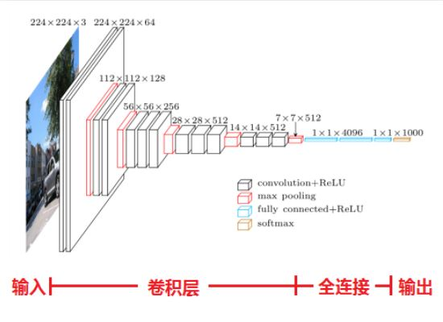
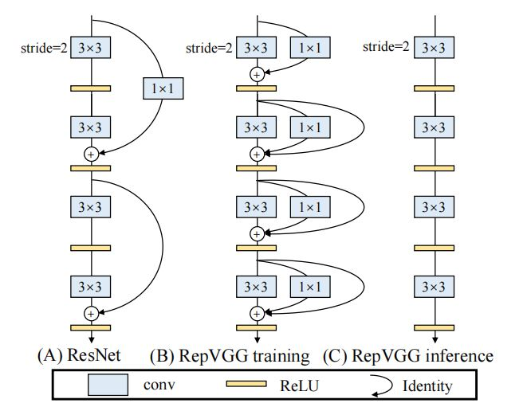
动物识别模型搭建
陈增耀
01. VGG16
02.RepVGG
·小组结合研究现状，预选了两种卷积神经网络模型：VGG16神经网络模型、RepVGG神经网络模型。小组经过实验比较，最终选择了实验效果较优的VGG16神经网络模型。

Slide 3
VGG16神经网络模型
陈增耀
VGG使用多个较小卷积核（3×3）的卷积层代替一个卷积核较大的卷积层，一方面可以减少参数，另一方面相当于进行了更多的非线性映射，可以增加网络的拟合/表达能力。

